Slide 1


Slide 2
PERSONLIGHETSFÖRÄNDRING efter stroke
Gabriela Markovic
Rehab- och vårdutvecklare, med dr, leg. psykolog
Rehabiliteringsmedicinska universitetskliniken, Danderyds sjukhus

Slide 3
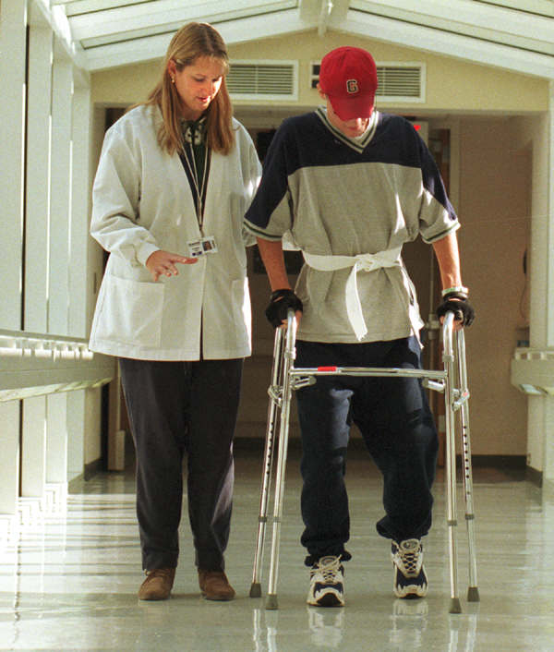
Rehabilitering

Slide 4
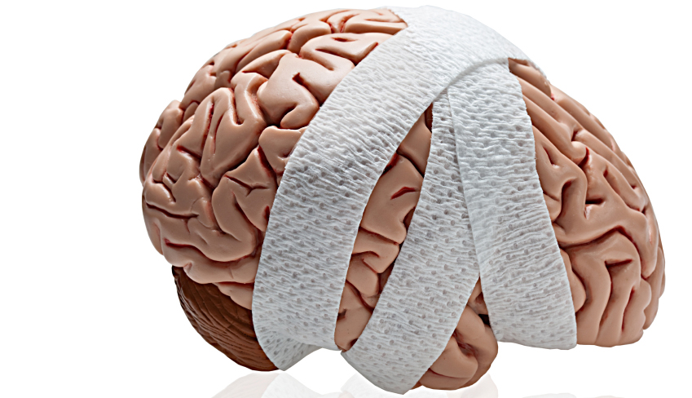
...men patienter med hjärnskada har ofta
Nedsatt kognitiv förmåga
Desorienterade
Nedsatt uppmärksamhet
Omfattande glömska
Perceptuella störningar
Emotionella svårigheter
Depression och ångest
Krisupplevelse
Känslomässig nedsättning
Bristande insikt
Beteendestörningar
Irritabla
Utagerande
Aggressivitet
Opassande beteende

Slide 5
Faktorer av betydelse
VAD som är skadat (skadelokalisation)
VEM som är skadad (premorbid personlighet)
Post traumatisk amnesi (minnesförlust)
Orientering (tid, plats, person och situation)
Insikt
Emotionell påverkan (affektreglering)

Slide 6
Vanliga psykologiska reaktioner
Akut kris. Initial chock
Vad följer med ökad insikt? försämrat mående, bas
  för rehabilitering
Acceptans anpassning x 3, v 2.0
Självkänsla/självförtroende vem är jag
Nya roller (familj, vänner, arbete) vem är du
Jonas C: ”Att inte känna till sin begränsning, att bara njuta av det man såg och upplevde var en otrolig vinst i det hela”
Jonas C: ”Eftersom jag ofta inte kan förbereda eller vara inställd på det som kommer, blir det ofta för min fru som att hon känner att hon har tre barn att ta hand om”

Slide 7
Vanliga psykologiska reaktioner
Positiva reaktioner
Viktigt att också se bevarade (och nya) resurser
Även positiva aspekter av skadan. Nytt perspektiv på livet. Ibland får vi höra: ”Bästa som hänt mig!”
Jonas C: ”I detta nu så lever jag verkligen i nuet och är klar att dö varje kväll jag går och lägger mig, tacksam för allt jag har upplevt under dagen, för att sedan nästa vakna upp till ytterligare en bonusdag! När man ser det så så är det ganska enkelt att förstå njutningen av det lilla, även om det inte alltid är positivt”

Slide 8
Beteendepåverkan
Personlighet
Inaktivitet;
förlust av motivation,
passivt beteende
Utagerande;
förlust av emotionell
kontroll
Notes:
Dysexekutivt syndrom: passiv, initiativlös, behöver pushas på
Disinhiberingssyndrom: avhämmad, impulsstyrd (censurfunktionen ur spel)

Slide 9
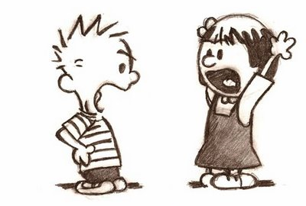
Utagerande
Irritabilitet
Överkänslighet
Emotionell labilitet
Tendens att bete sig irrationellt
Temperamentsutbrott
Ökad aggressivitet
Envishet
Mångordighet
Minskade hämningar
Omoget beteende
Förlust av
emotionell
kontroll

Slide 10
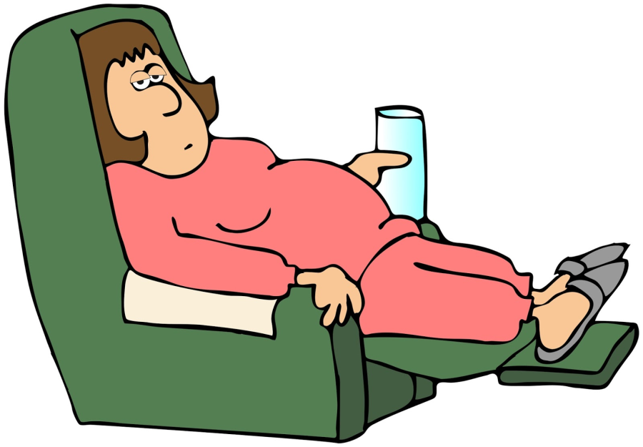
Inaktivitet
Avflackat känsloliv
Apati
Passivitet
Brist på spontanitet
Minskat initiativ
Långsamhet
Slöhet
Trötthet
Förlust av motivation/
passivt beteende

Slide 11

Förlust av motivation och ”drive”: Igångsättning
Hur kan vi hjälpa?
Schemalagda aktiviteter och rutiner
Aktiviteter som är eller har varit roliga / stimulerande
Extern hjälp att komma igång i början, sedan gradvis överflyttning av ansvar
Hantering av eventuell nedstämdhet: Samtalskontakt, beteendeaktivering, medicinering
Blir ofta bättre med tiden

Slide 12
Behandling och bemötande
Psykoedukation: Få patient att förstå kedjan av händelser, benämn det som händer och förstå funktionen av beteendet (den strategi som patienten har tillgång till för att klara jobbiga situationer)
Mål: Identifiera risksituationer, upptäcka tidiga tecken på uppvarvning, bryta kedjan så tidigt som möjligt, träna på alternativa beteenden
Terapeutisk metod: Skapa bra allians, bekräfta svårigheterna, undersök tillsammans (undvik konfrontation), hjälp att nå ökad acceptans
Metakognitiv metod: Stopp! Tänk! Handla!

Slide 13
Stopp-Tänk-Handla
Uppmärksamma problem
Definiera problem
  Beskriva problem med egna ord
  Hitta olika lösningar på problemet
  Granska o utvärdera nyttan och genomförbarhet för varje förslag
  Fatta beslut
Genomför lösning
Utvärdera effekten av vald lösning
STOPP
TÄNK
HANDLA

Slide 14
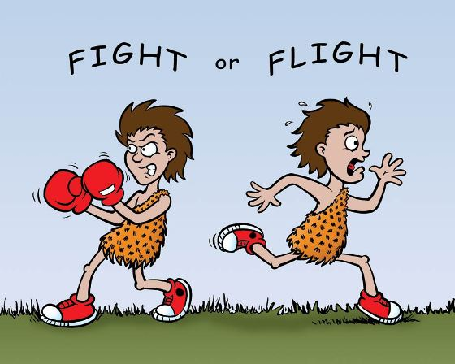
Vanligt hinder:
Bristande affektreglering
Kan vara relaterat till
  Skadan
  Situationen
  Tidigare psykiatrisk sjuklighet
  Premorbida personlighetsfaktorer
Försvårar anpassningen och påverkar såväl behandlingsdeltagande som utfall
Bedöms vanligen av teamets psykolog och läkare, underbyggt av information och iakttagelser från övriga teammedlemmar
Behandling beroende på underliggande orsak
Situation → Reaktion → Aktion → Konsekvens
FÅR NEGATIV BLIR ARG, PROTESTERAR = ÅNGEST MINSKAR
FEEDBACK ÄMNET LÄMNAS

Slide 15
Neuropsychological Change Process Model
© Bartfai, Karlstedt & Oldenburg
Fysisk & kognitiv nivå
Åsikt om egen nivå
Chock
Tacksam att
man har överlevt
Känslomässig nivå
Förnekande
Blundar för förändringar,
känner sig konstig
Nyorientering
Ojämnt humör, varierande ork,
bra och dåliga dagar, gladare,
ökande självkontroll.
Frustration
Ökad frustration, irritabilitet,
dålig självkontroll, social
isolering, stress.
Depression
Dra sig undan, ledsen, gråter, ångest. Dåligt självförtroende. Stress- och kritik-känslig.
tid

Slide 16
Upplevelse över tid
Tid efter skadan
Upplevelse (pat)
Förväntningar
Familjereaktion
I
0-3 mån
Lite besvärlig pga trötthet, inaktivitet,
svaghet
Full återhämtning
inom 1 år
Optimism
1-3 till
6-9 mån
Samarbetar inte fullt,
ej motiverad,
självupptagen
Återhämtning ”om han bara försöker lite
mer”
Förvirring, ängslan
II
6-9 till
9-24 mån
Oberoende, om jag bara visste hur jag kan hjälpa
Modlös, skuldtyngd,
deprimerad, ”håller jag på att bli tokig”
III
Oansvarig, själv-
upptagen, lättirriterad, lat
IV
>9 mån
En annorlunda, svår, barnslig person
Ingen eller obetydlig
förändring
Depression, tvivel,
”fångad”
V
>15 mån
Svår, barnslig,
beroende
Ingen eller obetydlig
förändring
Sorg
VI
Svår, barnslig,
beroende
Ingen eller obetydlig
förändring
Omorganisation,
emotionell/fysisk
frigörelse
>18 mån
Notes:
Denna bild strukturerar upp skillnaden i upplevelse och erfarenhet mellan patienten och närstående efter ABI och hur denna skillnad fluktuerar över tid.

Slide 17
Hur kan vi som personal underlätta och hjälpa personerna framåt i rehabiliteringen?

Slide 18
Hur kan vi stötta?
Information, normalisering
Medicinering
Samtalsstöd, individuellt och i grupp
Psykoterapi
Teamets bemötande och förhållningssätt
Lågaffektivt bemötande
Hjälp till självhjälp: Coping
Stöd till nätverket

Slide 19
Förebyggande åtgärder i vardag
Tydlig struktur över dagar + fasta rutiner
Regelbundna vilopauser
Anpassat tempo och miljö
Bemöt med respekt och som vuxen individ
Ge upplevelse av inflytande – att kunna välja själv
Använd strategier och hjälpmedel
Utnyttja starka sidor
Gör saker som är roliga och där det finns chans att lyckas!
Hjälp till att se framsteg
Ökad känsla av kontroll!

Slide 20
Copingstrategier
Känslofokuserade strategier (passiva)
Oro
Förnekande
Önsketänkande
Ilskeutbrott
Undvikande
Skylla på andra
Självömkan
Självkritik
Uppgivenhet
Alkohol/droger
Undertryckande av känslor
Isolering
Problem-/lösningsfokuserade strategier (aktiva)
Acceptans av det som har hänt
Söker lösningar på problem
Försöker ändra situationen
Hanterar situationer stegvis över tid
Sätter upp mål
Söker aktivt information
Deltar aktivt i rehabprocessen
Diskuterar problem med andra
Upplever syfte och mening
Stödsökande strategier
Söker stöd i omgivningen
Ber om hjälp och råd
Premorbid funktion: Vilka copingstilar användes före skadan? Hur är det nu?

Slide 21

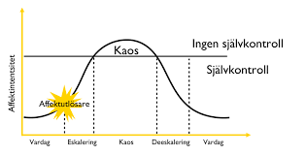
Hantering av uppvarvning:
Lågaffektivt bemötande
Mål: Undvika konfrontationer och
lugna ned starka affekter
Grund: ”Affektsmitta”, nedsatt affektreglering efter skada
Använts mycket inom neuropsykiatrin, men tillämpbart även efter hjärnskada

Slide 22
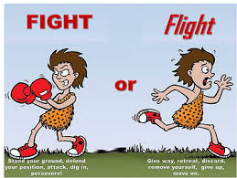
I vilka situationer brukar affektnivån öka?
ADL och träning
På- och avklädning
Toalettbesök
Matsituationer
Fysisk och kognitiv träning
Förändringar och
förflyttningar
Förändringar i planer och rutiner
Fysiska förflyttningar
Yttre stimuli
Stimmiga miljöer, många som pratar → överbelastning
Plötsliga ljud och rörelser
Kognitiv otillräcklighet
Inte klara av saker
Inte förstå vad som händer
Inte hänga med i tempot
Inte kunna kommunicera det man vill ha sagt
Bemötande
Tillsägelser, tjat, skäll, mästrande attityd
Bristande förståelse och empati

Slide 23
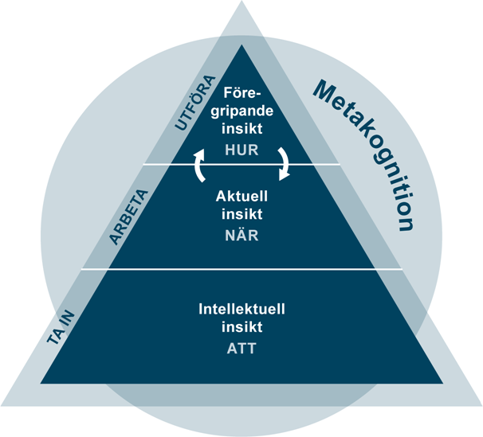

Slide 24
Insikt i relation till nedsättning
Neurokognitiva faktorer
Grundar sig i hjärnskadan
Gäller medelsvåra/svåra hjärnskador
Globala eller fokala skador?
Psykologiska faktorer
Försvarsmekanismer
(förnekelse, undvikande, mm)
Premorbida faktorer?
Sorgearbete?
Omgivnings-faktorer
Otillräcklig information
Miljön möjliggör inte konfrontation/prövning
Fokus på fysisk funktion
Familj och andra närstående
- Gemensam förnekelse
Notes:
NEURO Global: frontala diffusa skador i e svårighet att resonera, tänka abstrakt, leder till svårighet ety bristande förmåga att generalisera (alla beh bygger på att kunna lyfta sig ur träningssit och se användarbarhet i ens vardag
Fokalt:T ex skador parietalt=kan oftast resonera om sin asvårigheter på en teoretsik nivå, men inte uppmärksamma eller känna igen nedsättningari praktiken (sensorisk/motorisk input))
Försvarsmekanismer (förnekelse, undvikande)
Premorbid el sorgearbete
Response to feedback + NPU
OMGIVNINGSFAKTOERER
Bristande kunskaper kring konsekvensen
bristande återkoppling/möta sina svårigheter
fokus på fysiska funktionsnedsättningar
kognitiva nedsättningar döljs av medicinska svårigheter i tidigt skede
förstärks av familjemedlemmar som vill väl = gemensam förnekelse

Slide 25
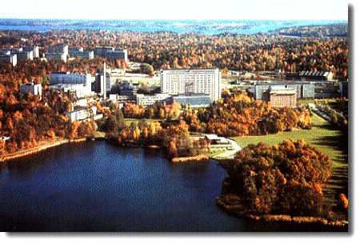
TACK för att ni lyssnade!

